Slide 1
Anadolu İmam Hatip Liseleri

Slide 2
Anadolu İmam Hatip Liseleri;
Fen ve Sosyal Bilimler alanlarındaki derslerle birlikte Temel İslam Bilimlerine ait derslerin de okutulduğu, üniversitelerin bütün alanlarına yönelik öğrenci yetiştiren okullardır.

Slide 3
Amaçları;
İslam dininin temel iki kaynağı olan Kur’an ve Sünneti referans alan bir din eğitimi ve öğretimi vermektir.
Milli ve Manevi değerlerine bağlı insanlığa faydalı olma idealine sahip güzel ahlaklı insan yetiştirmek
Öğrencilerin ilgi ve yetenek göre akademik, mesleki, sosyal ve kültürel gelişimlerine katkı sağlamak

Slide 14
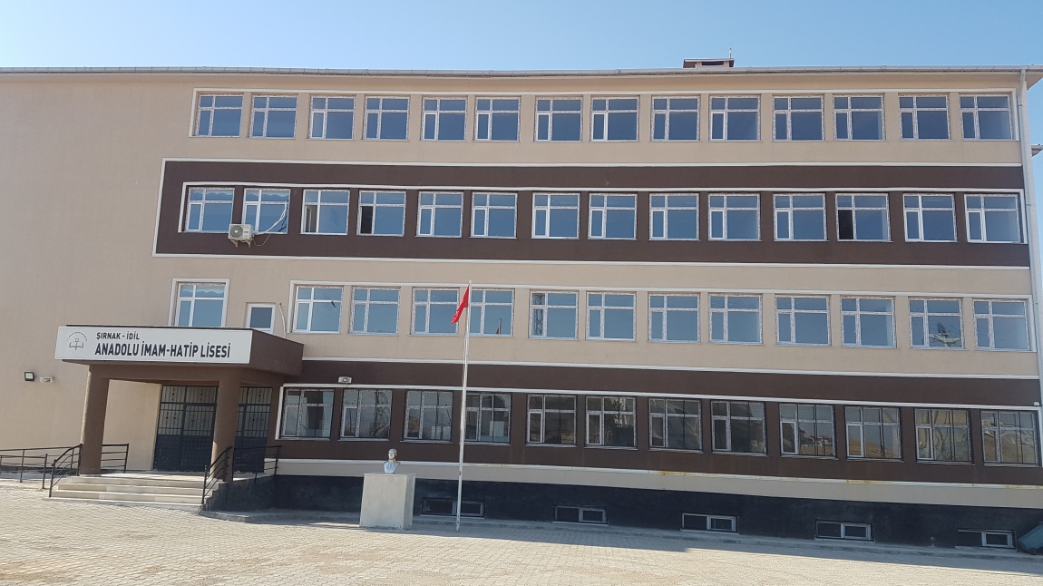
İDİL ANADOLU İMAM HATİP LİSESİ

Slide 15
Okulumuz;
2015 yılında eğitim öğretime başlamıştır.
İlk mezunlarını 2019 yılında vermiştir.
310 öğrenci ile eğitim öğretimine devam etmektedir.
Okulumuzda idareciler ( Müdür ve Müdür Yardımcısı ) dahil 24 öğretmen görev yapmaktadır.
Okulumuzda 24 derslik, konferans salonu, mescit, kütüphane, yemekhane, kantin bulunmaktadır.
Okulumuz 2020 Eylül ayından itibaren yeni yerinde hizmet vermektedir. ( Cizre yolu üzeri )

Slide 16
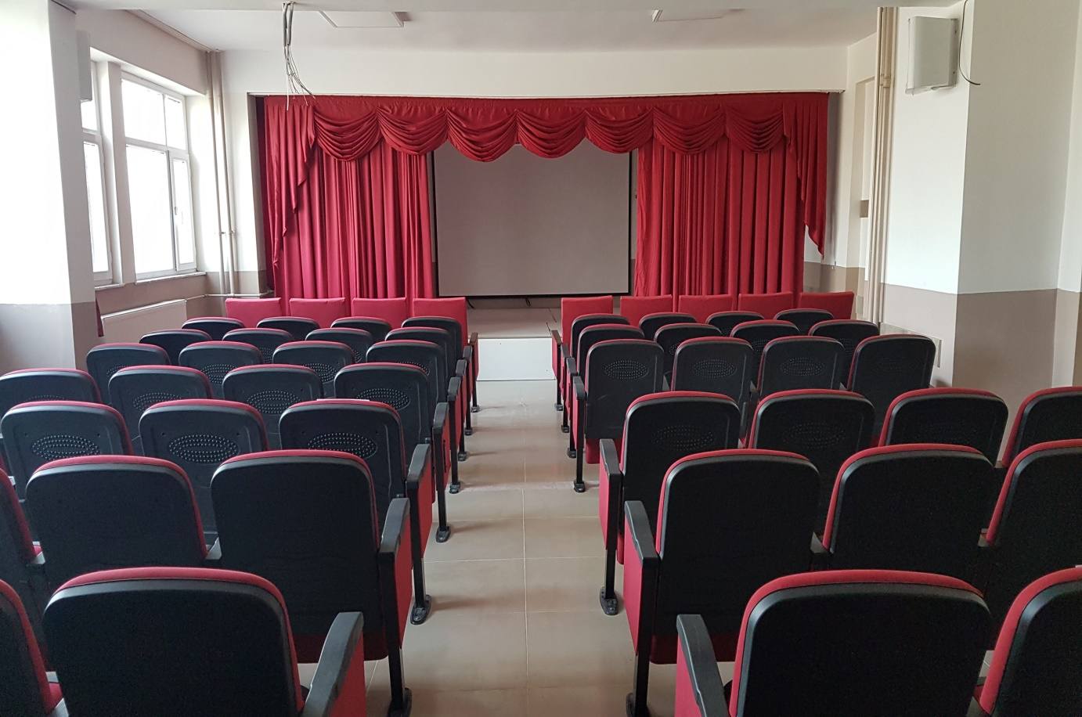
Konferans Salonumuz

Slide 17
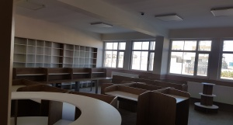
Kütüphanemiz ( Yeni Okulumuzda Yapım Aşamasındadır. )

Slide 18
Mescidimiz

Slide 19
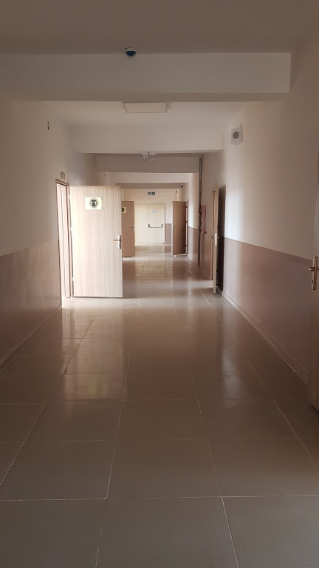
Derslikler ve Koridor

